Slide 1
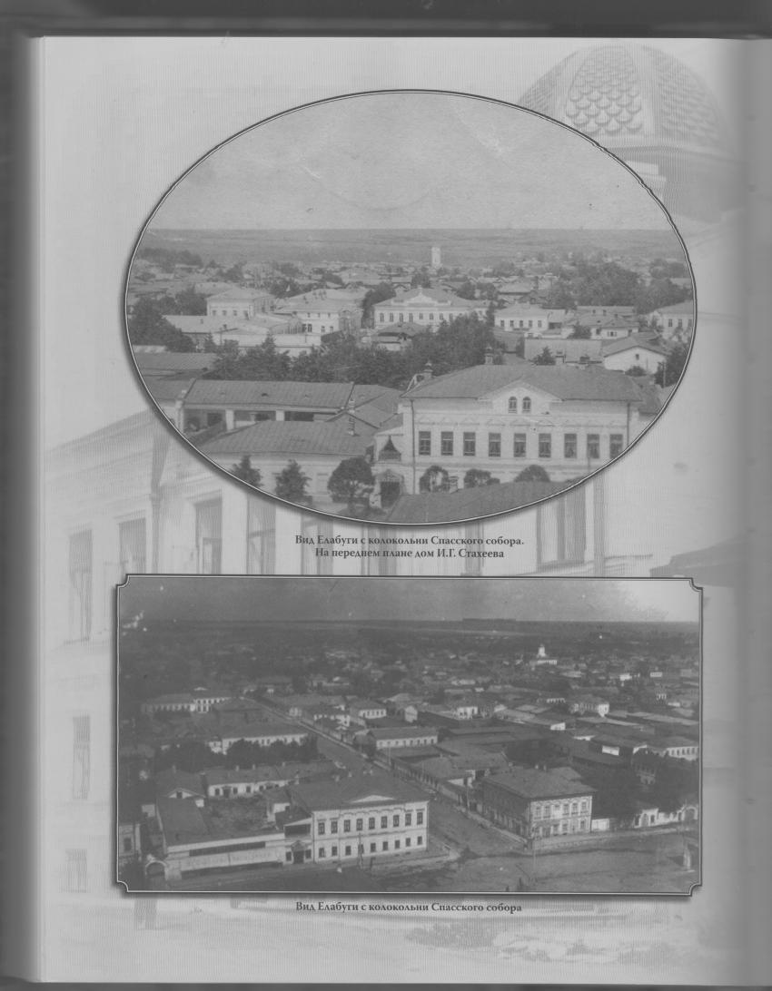
Муниципальное бюджетное дошкольное образовательное учреждение
Детский сад №26 «Семицветик» комбинированного вида
Елабужского муниципального района г.Елабуга
Республика Татарстан
Презентация
на тему
«Елабуга купеческая»
1
Автор: Гатауллина Р.Н.,
воспитатель высшей
квалификационной
категории
Елабуга 2013

Slide 2
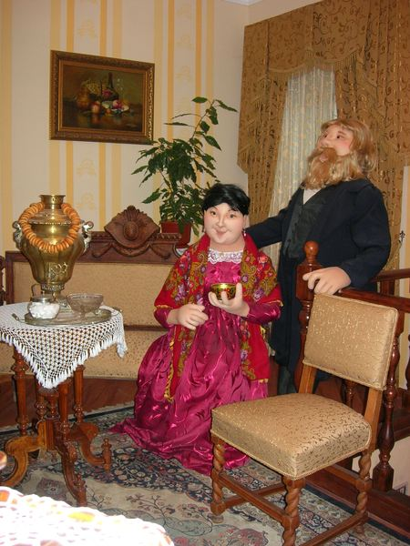
Деятельность Елабужских купцов

Slide 3
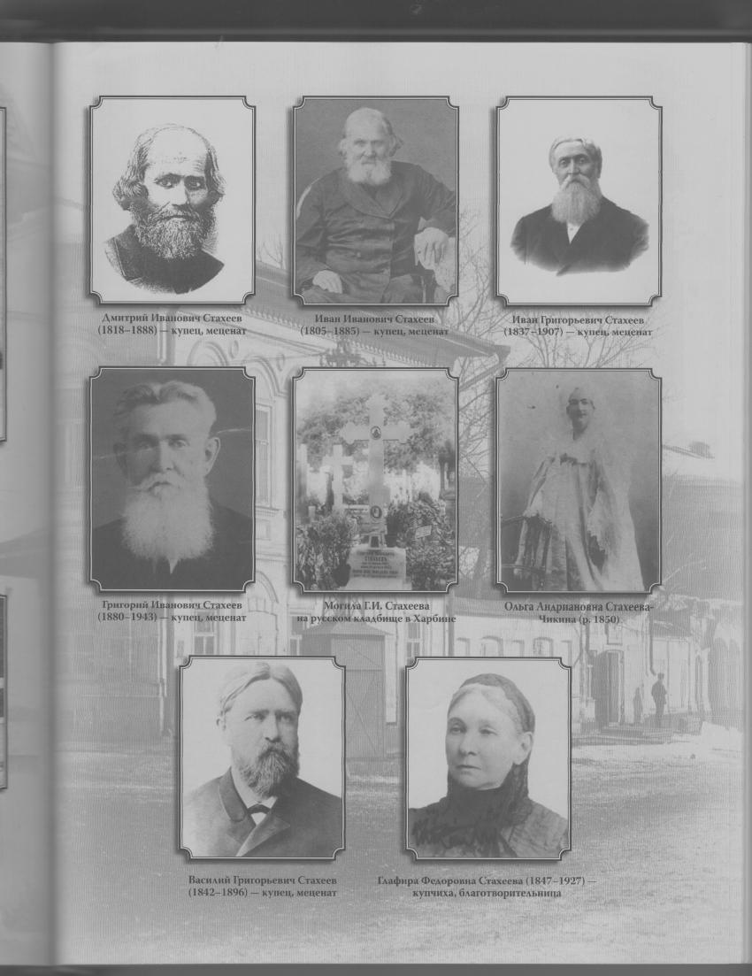
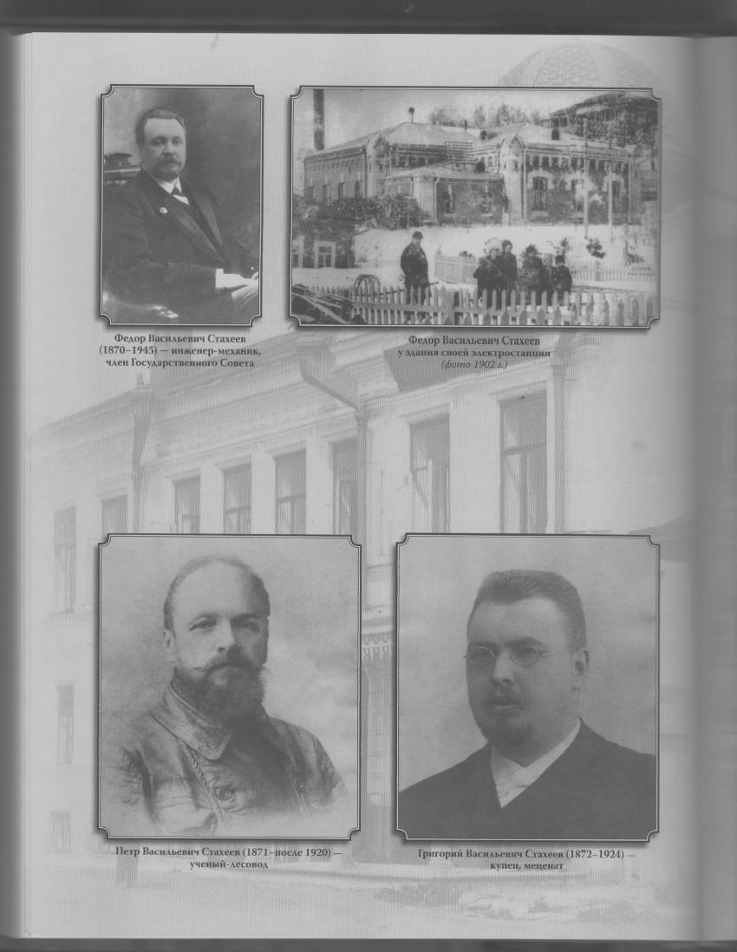
Династия Стахеевых

Slide 4
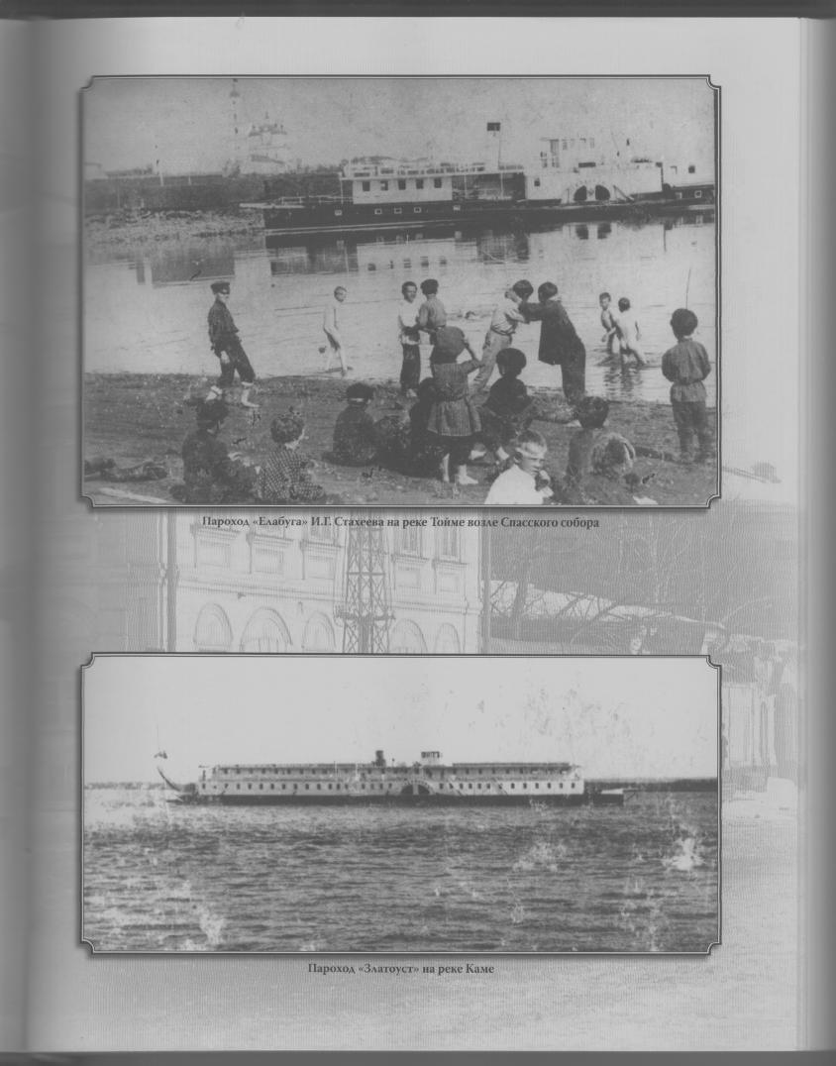
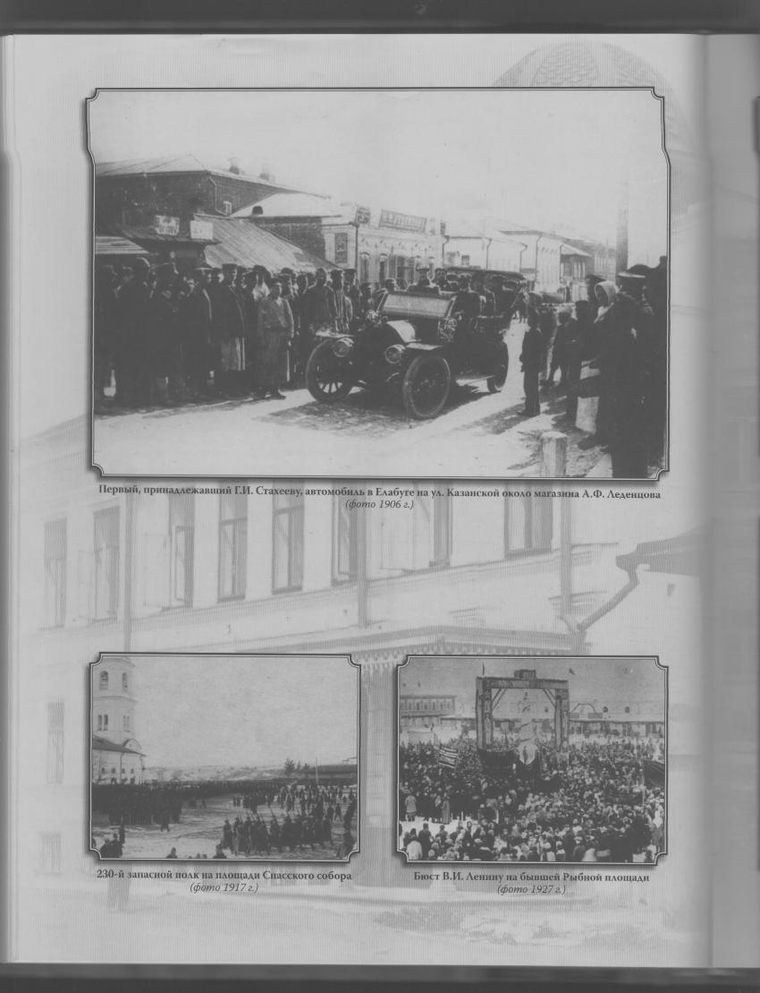
Деятельность династии купцов Стахеевых
Пароход «Елабуга и.Г. Стахеева На реке Тойме
Первый, принадлежавший Г.И. Стахееву, автомобиль в Елабуге

Slide 5

Деятельность династии купцов Гирбасовых

Slide 6

Деятельность династии купцов Ушковых

Slide 7
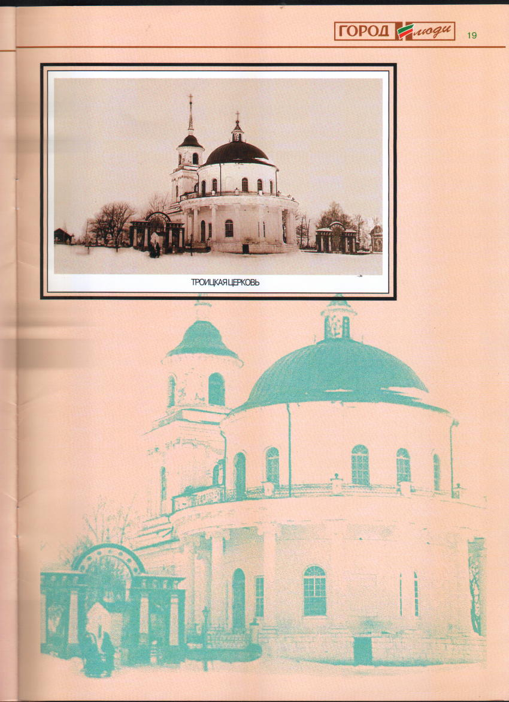
Деятельность купцов Черновых

Slide 8

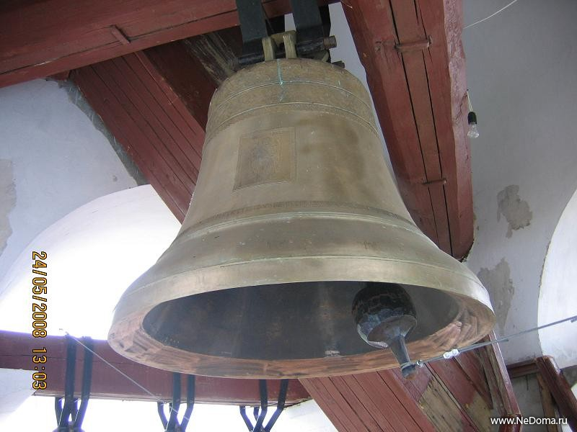
Деятельность купцов Шишкиных

Slide 9
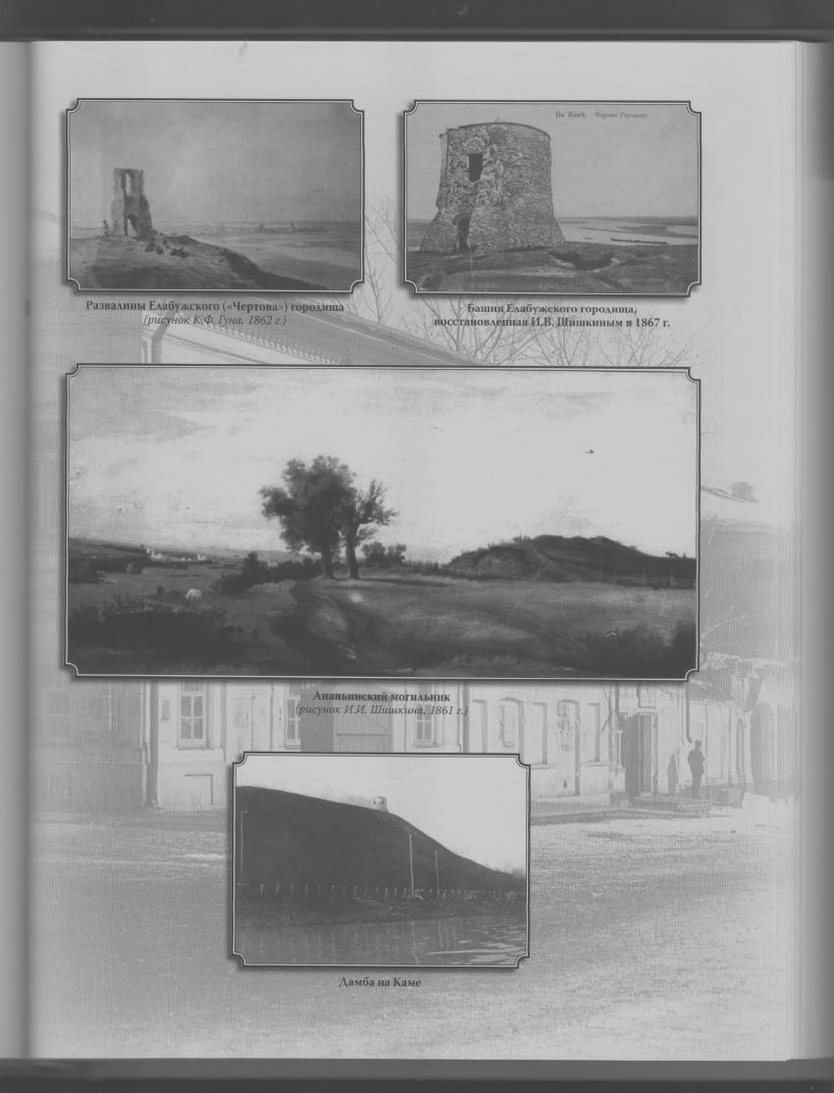
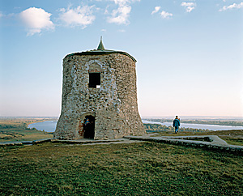
Деятельность купцов Шишкиных

Slide 10
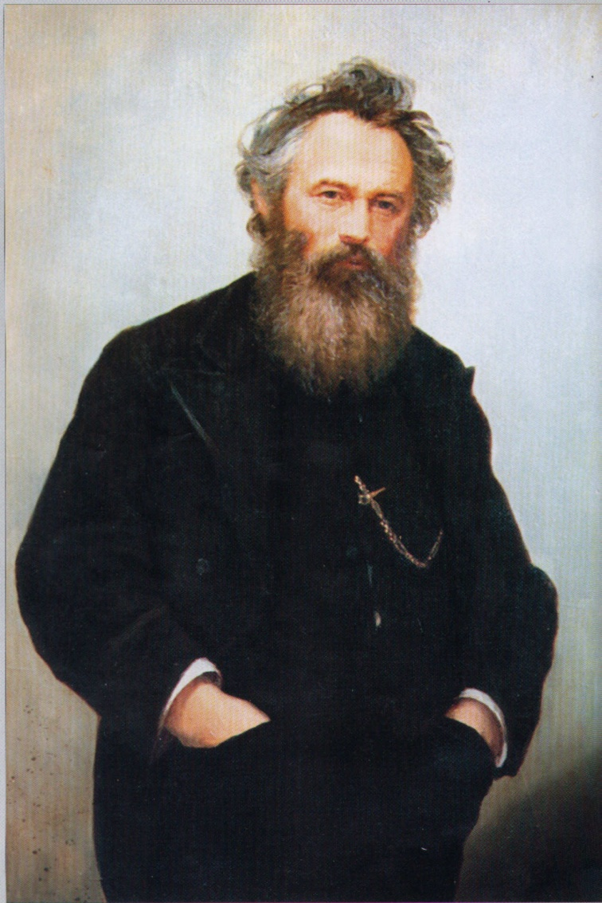
Иван Иванович Шишкин

Slide 11
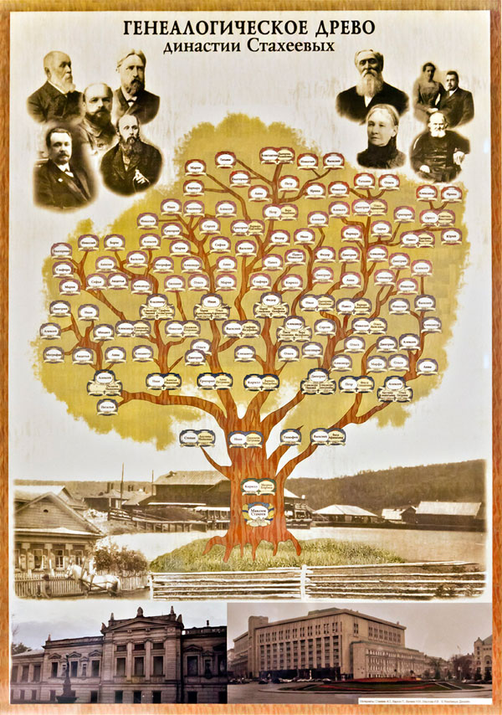
Династия Стахеевых

Slide 12
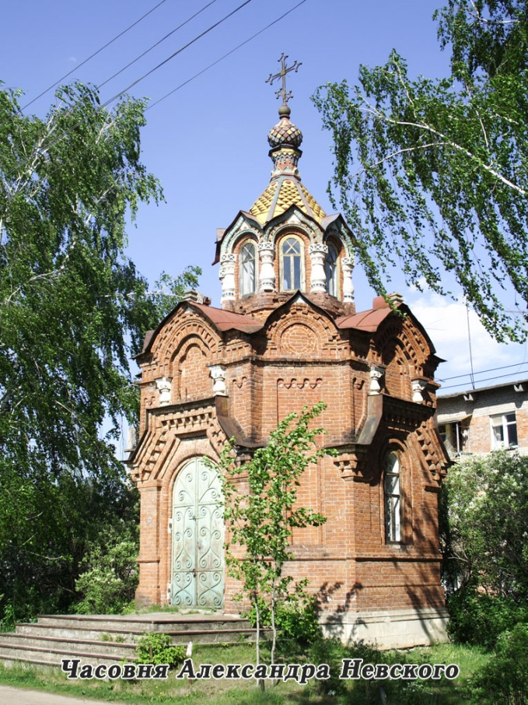
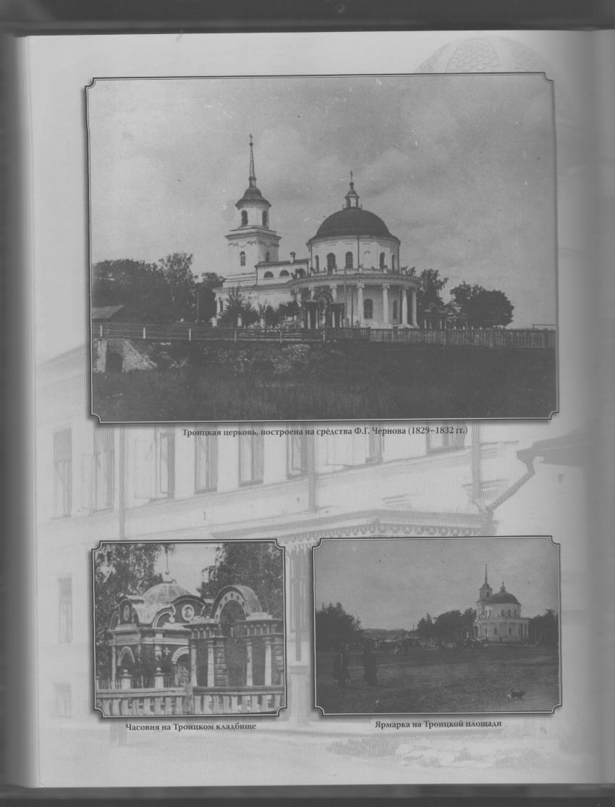
Благотворительность
Часовня Александра Невского построена на средства купца ф.г. Чернова
Троицкая церковь тоже построена на средства купца Ф.Г. Чернова

Slide 13
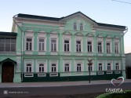
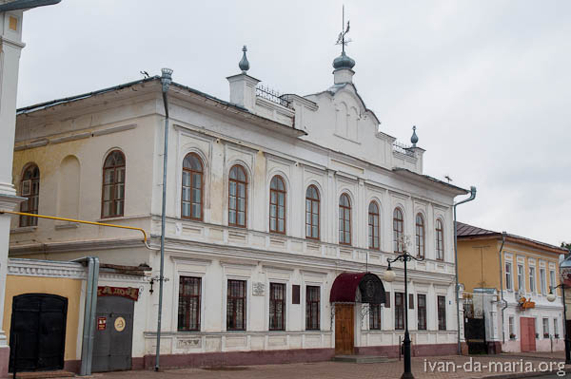
Благотворительность
Здание уездного училища, построенное и пожертвованное купцом к.я. ушковым
Здание уездного училища и женской гимназии построил на свои средства купец и промышленник к.я. ушков

Slide 14
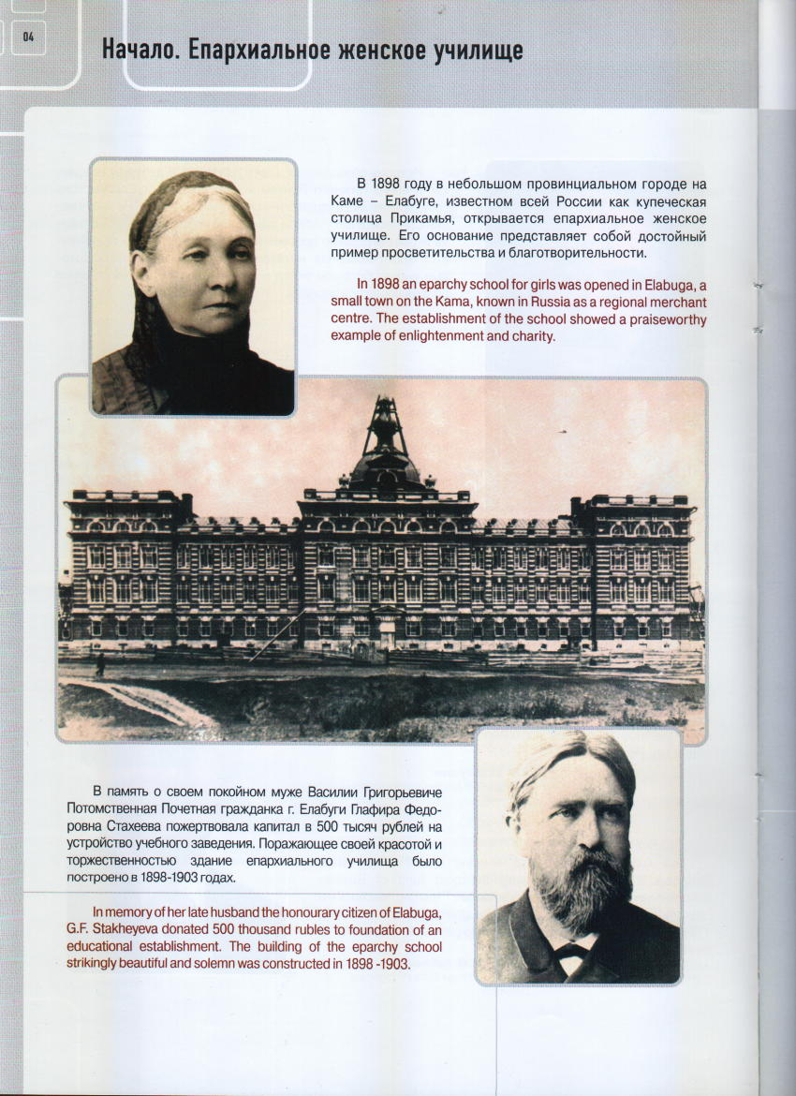
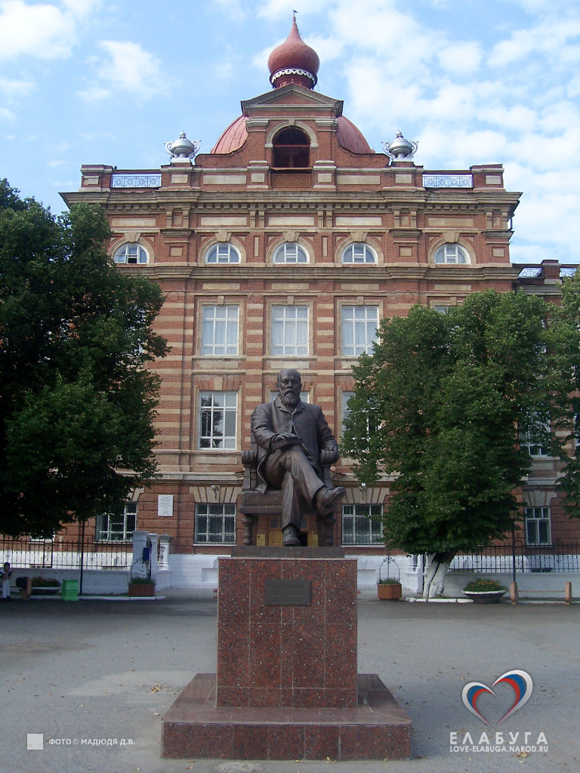
Благотворительность

Slide 15
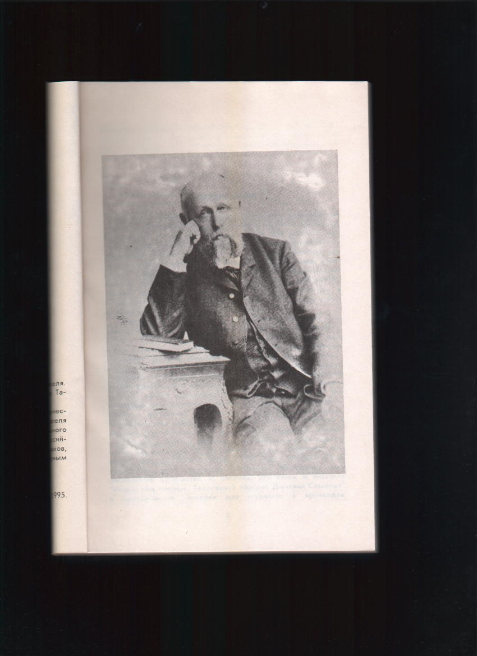
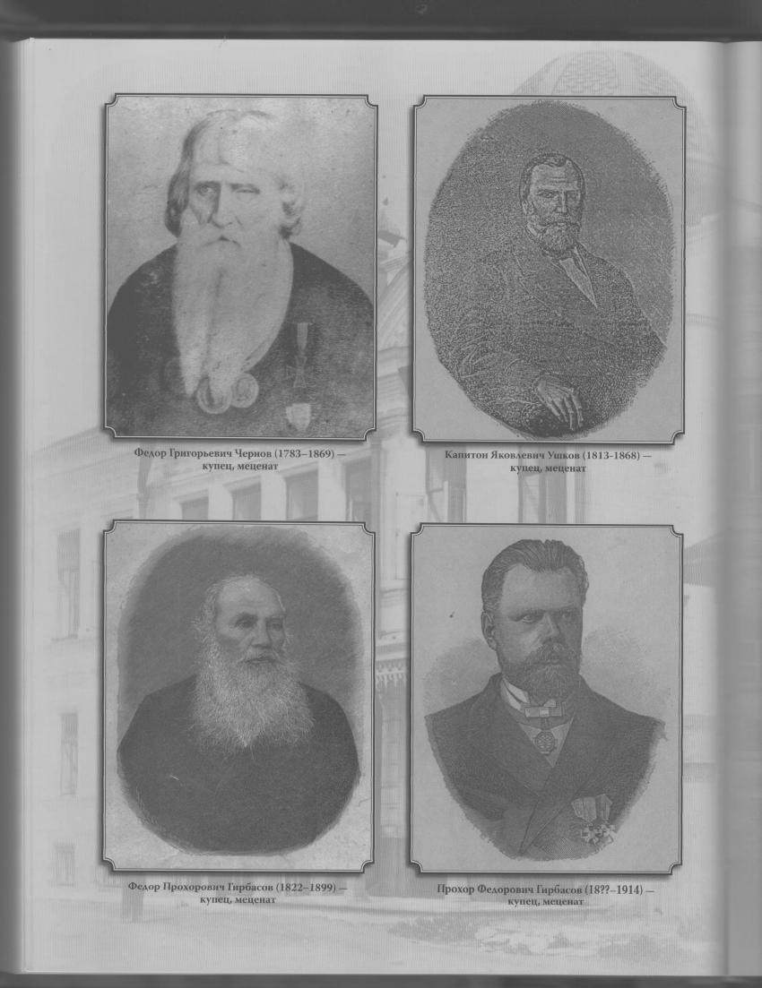
Купцы-меценаты, благотворители
Дмитрий иванович стахеев
ф.г. Чернов, к.я. Ушков, ф.П.Гирбасов, П.ф.Гирбасов

Slide 16
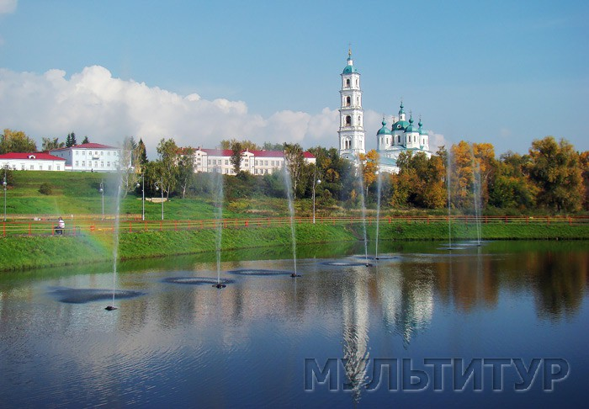
Улица Набережная

Slide 17
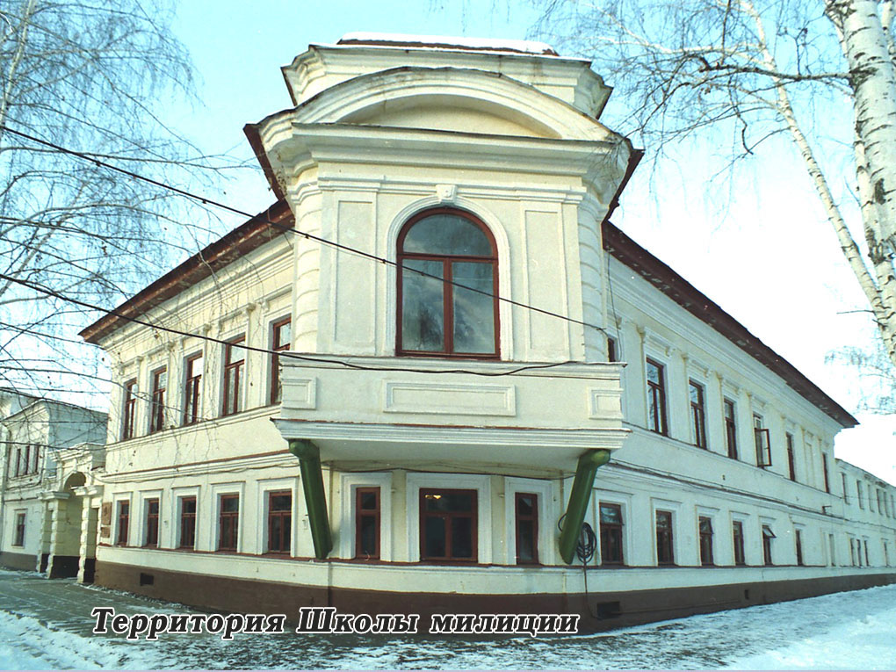
Улица Большая Покровская

Slide 18
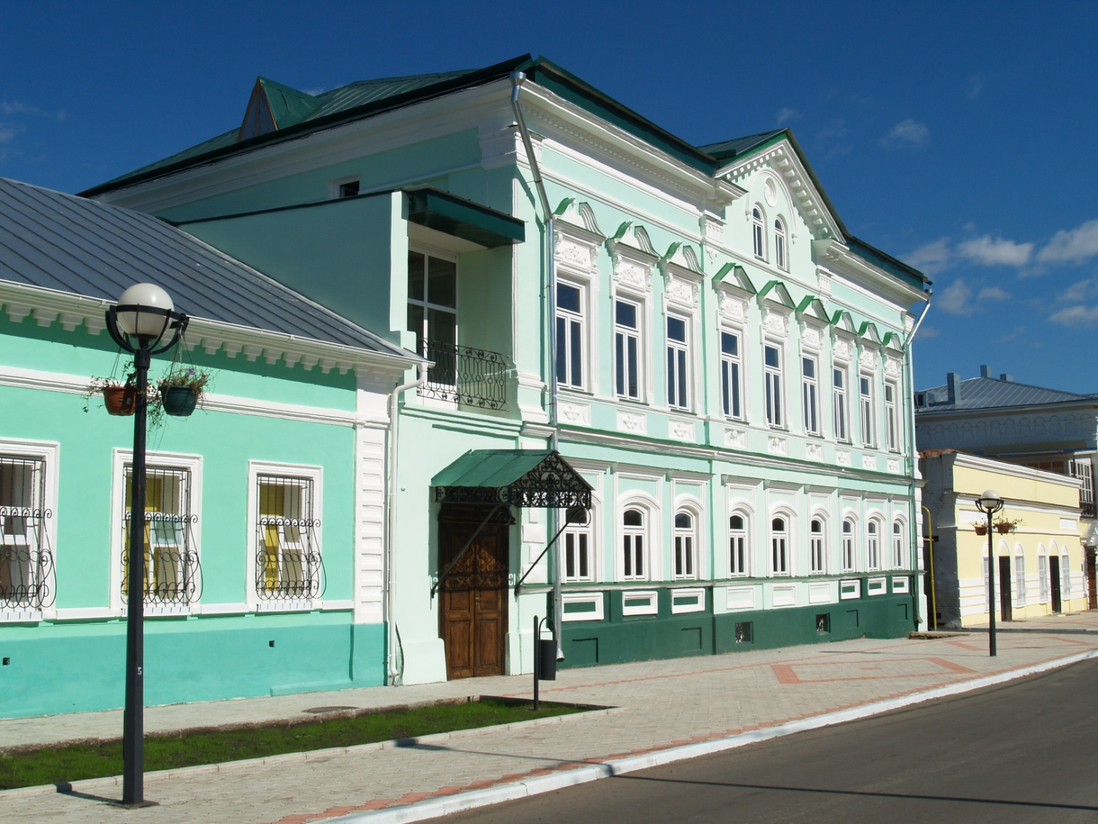
Улица Большая Покровская

Slide 19
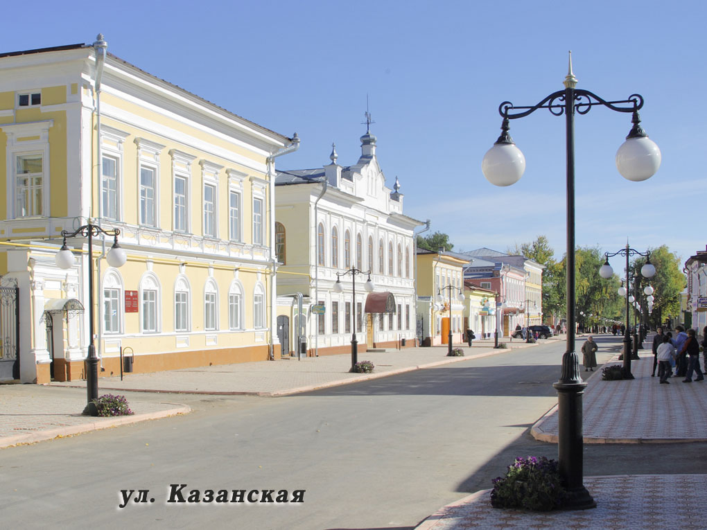
Улица Казанская

Slide 20
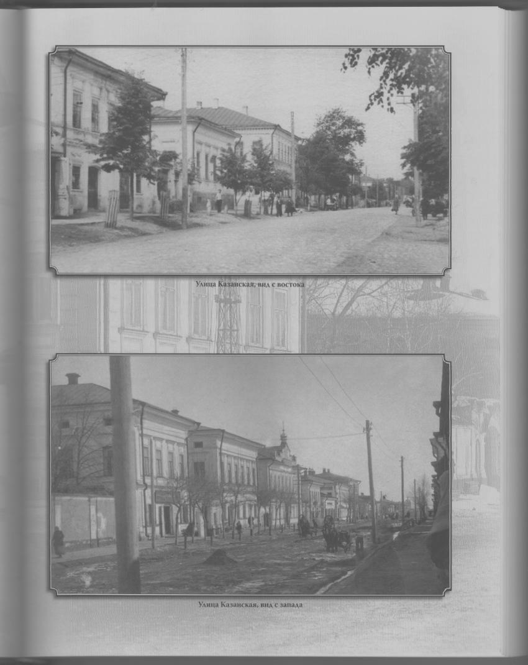
Улица Казанская

Slide 21
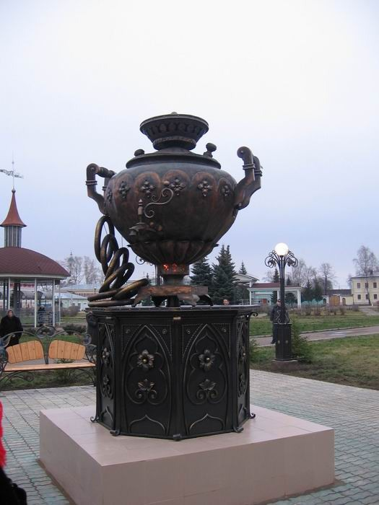
Скульптурная композиция «Самовар»

Slide 22
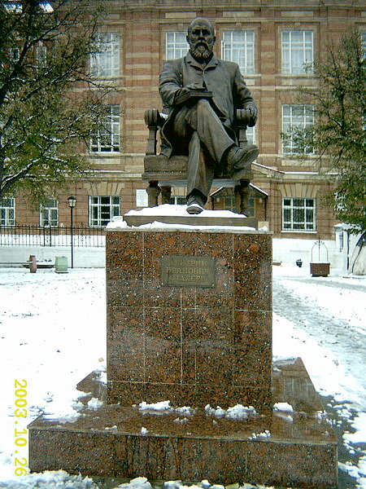
Памятник писателю Дмитрию Ивановичу Стахееву

Slide 23
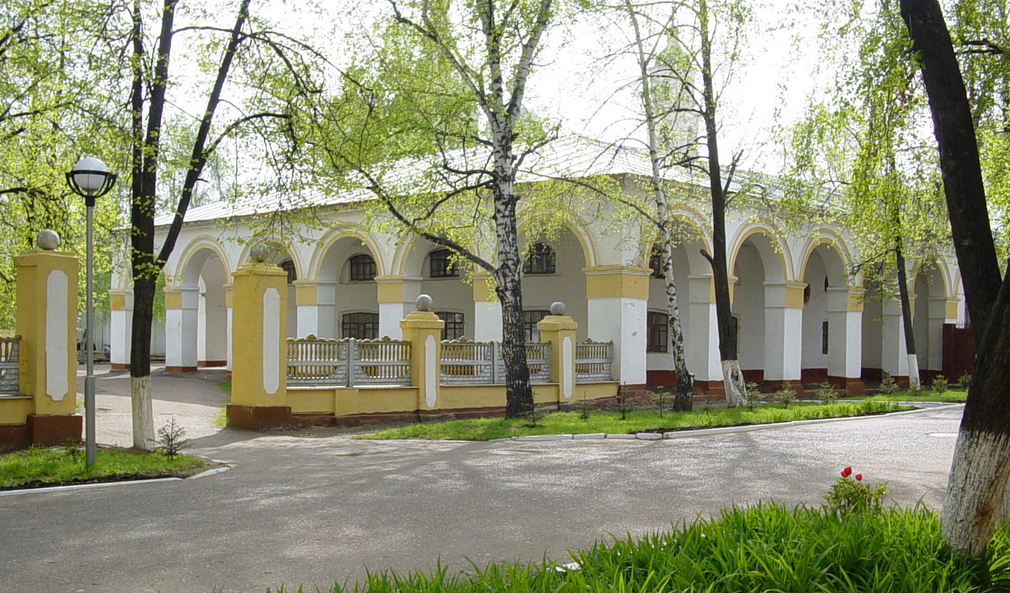
Спасибо за внимание!

